Slide 1

Quizzler
iOS Programlama – Proje Sunumu
18MY93020
Yunus Berk Kaynak

Slide 2
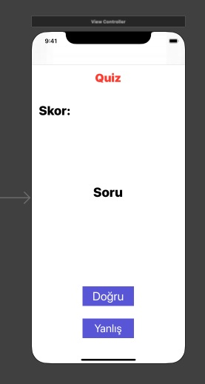
Nasıl çalışıyor
Uygulamamızın çalışma şekli
Bir string kutumuzun içerisine sorular ve cevaplar olarak listeliyoruz. Bu soruları ana ekranda button a basılması sonucunda değiştiriyoruz. Bu sırada basılan butonun verilen cevabın yani doğru olup olmadığına göre bir int değişkenine ++ işlemi yaptırıp bunu da ana ekranda “Skor:” adı altında kullanıcıya gösteriyoruz.
Sınırsız bir şekilde manuel olarak el ile soru eklenebilir ve devamlılık sağlanabilir.

Slide 3
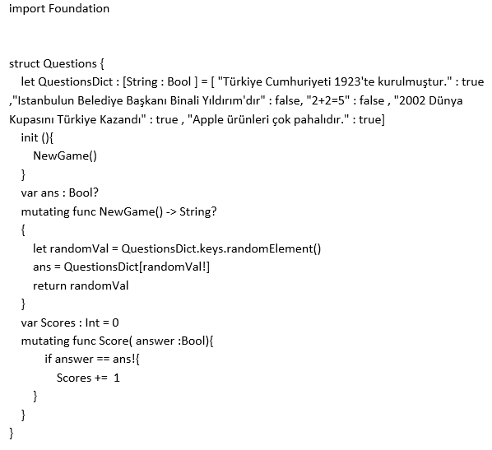
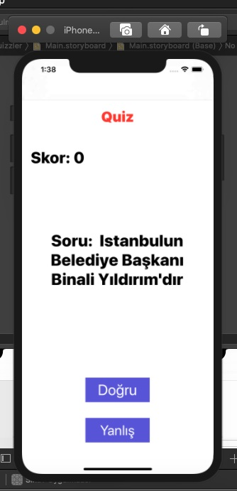
Nasıl çalışıyor

Slide 4
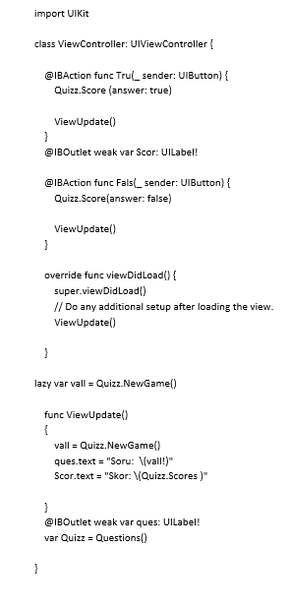
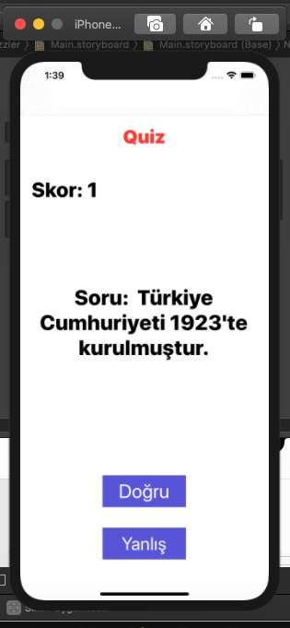
Nasıl çalışıyor

